Slide 1
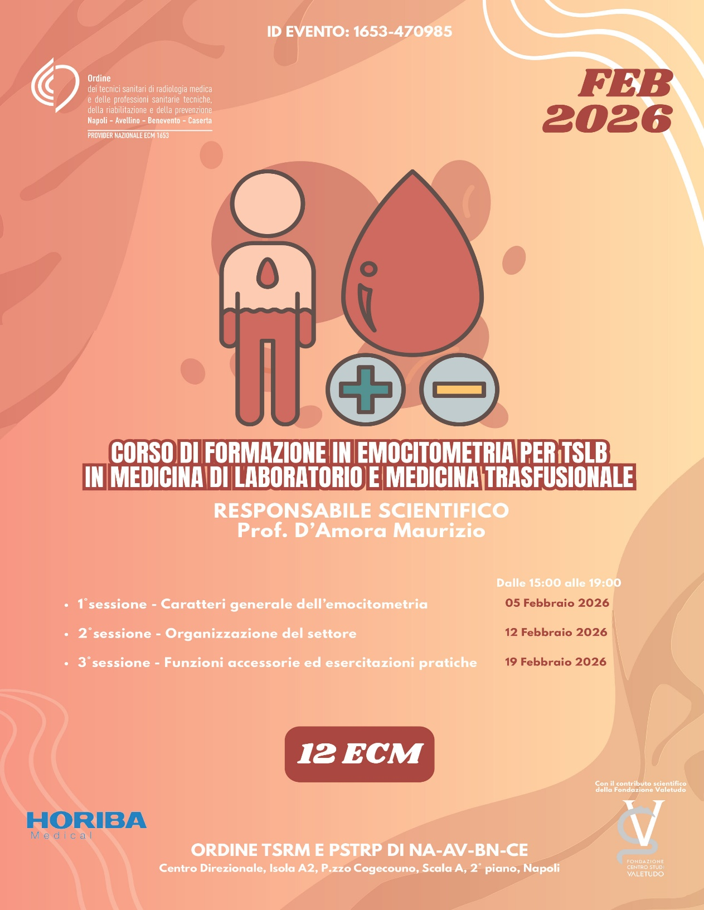

Slide 2
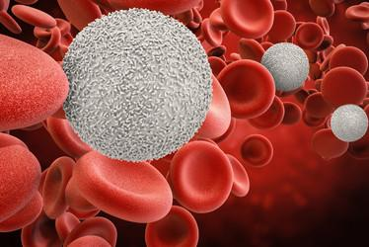

Cenni storici di emocitometria
Napoli 5 Febbraio 2026 2026
Maurizio D’Amora

Slide 3
IL RELATORE DICHIARA ai sensi e per gli effetti del D.P.R. n. 445/2000 che nella propria Relazione l’informazione e l’attività educazionale saranno obiettive e non influenzate da interessi commerciali diretti o indiretti che ne possano pregiudicare la finalità esclusiva di educazione e formazione a vantaggio di aziende diagnostiche e di strumenti o presidi sanitari.
Conflitti d’interesse: nessuno.

Slide 4
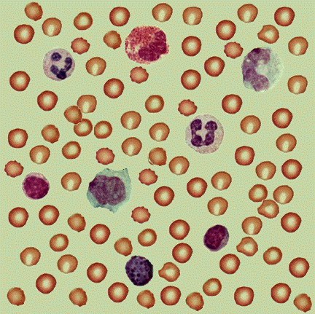



L’ESAME
EMOCROMOCITOMETRICO

Slide 5
Ne è passato di tempo quando nei laboratori la camera di Burker imperava. Il povero Laboratorista, allora, contava una ad una le cellule del sangue…L’evoluzione tecnologica dalla fine degli anni settanta ha iniziato a correre sempre più velocemente. Dal semplice conteggio degli elementi corpuscolati del sangue si è arrivati ad una definizione qualitativa dei leucociti e del loro grado di maturazione, si sono svelati quasi tutti i “segreti” dei globuli rossi ed è migliorata la capacità di discriminare la presenza di interferenti o di particolari situazioni patologiche.
Infine, l’accuratezza analitica raggiunta da alcuni analizzatori presenti oggi sul mercato, ha permesso di snellire il lavoro del tecnico e del dirigente di laboratorio. Come? Semplicemente con l’adozione dei cosiddetti filtri, ovvero una serie di allarmi o «flag» per valori anomali o caratteristiche anomale del campione.

Slide 6
Tutto ciò che rimane “taggato” dovrà essere ri-valutato, il resto andrà direttamente al referto. In presenza di alterazioni di tipo quantitativo e/o qualitativo dell'esame emocromocitometrico e/o in presenza di allarmi strumentali, è necessario allestire uno striscio di sangue periferico, colorato con colorazioni panottiche ed esaminato al microscopio ottico. L'allestimento, la colorazione e l'osservazione al microscopio di uno striscio di sangue periferico devono essere effettuati secondo regole e standard presenti nelle linee guida internazionali*. Il Tecnico ed il Dirigente di Laboratorio hanno ridotto così il tempo impegnato per gestire tutti gli esami emocromocitometrici dedicandosi maggiormente ai soli campioni patologici per un esame di maggiore qualità.
*ICSH. Reference method for staining blood and bone marrow films by azure B and eosin Y (Romanowsky stain.) British Journal of Haematology 1984; 57: 707-710
Linee-Guida GdSE-SIMeL 13.06.2002
Linee guida internazionali (ICSH, 2015)

Slide 7
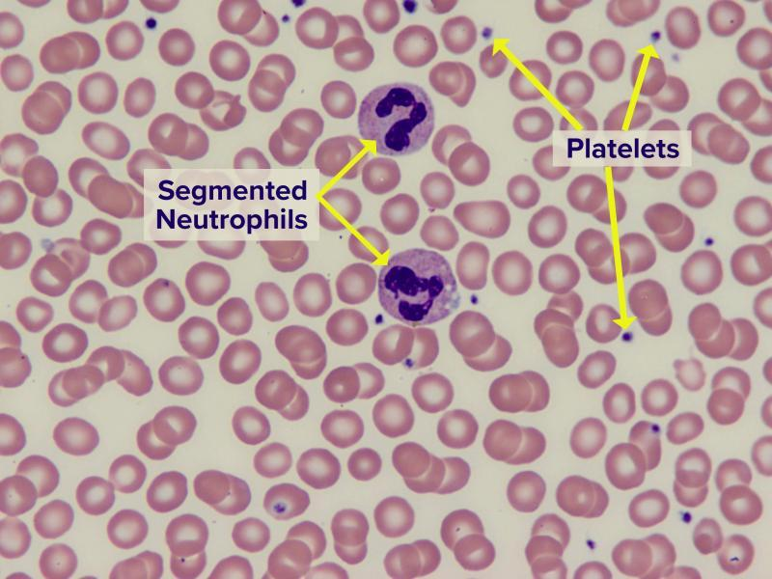
Striscio di sangue periferico normale; sono visibili i globuli rossi, due granulociti neutrofili (segmented neutrophils) e le piastrine (platelets). Fonte immagine: Bette Jamieson, MEd

Slide 8
L’ esame emocromocitometrico completo (CBC = complete blood count) riveste un ruolo fondamentale nella diagnostica preventiva e di urgenza per la valutazione clinica dei pazienti. Può avere alcune differenziazioni nel numero dei parametri calcolati e morfologici (oltre 55 !) ed anche nella formula leucocitaria (a 3 o a 5 popolazioni).
L’esame CBC utilizza inoltre differenti tecnologie analitiche: impedenzometria, citometria a flusso, diffrazione laser o la più evoluta microscopia digitale combinata con l’ intelligenza artificiale (AI) e machine learning (ML) che rappresenta un’innovazione significativa nel campo dell’ematologia, per soddisfare tutte le esigenze attuali dei professionisti sanitari (clinici e di laboratorio) nella gestione dei pazienti critici, cronici, pediatrici o neonatali.
L'Intelligenza Artificiale, infatti, ha superato la fase sperimentale per entrare nella routine morfologica (ematologia e parassitologia) con modelli semi-supervisionati ad alta efficienza.

Slide 9
ESAME EMOCROMOCITOMETRICO
Esame di primo livello
Occorre orientarsi bene tra tante sigle e numeri
Corretta interpretazione
SOSPETTO DIAGNOSTICO

Slide 10
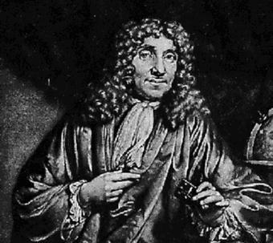
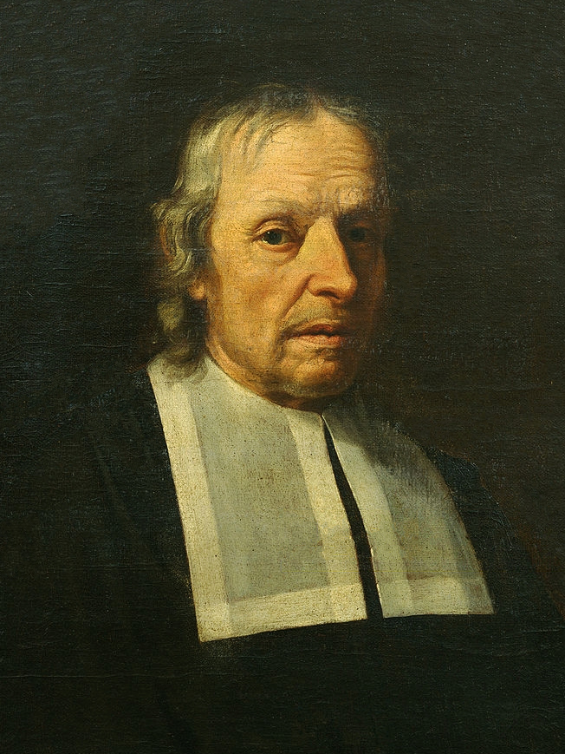
L’osservazione che il sangue è in parte costituito da elementi corpuscolati risale alla seconda metà del 1600 (Antonie Van Leeuwenhoek, Marcello Malpighi)
La prima data certa nella storia del microscopio è il 1614 quando per la prima volta questo nome compare in un resoconto dell’Accademia dei Lincei per mano di Giovanni Demisiani, un studioso greco che viveva a Roma e introduce il termine da μικρόν, mikrón “piccolo” e σκοπεῖν, skopéin “guardare” per definire lo strumento.

Slide 11
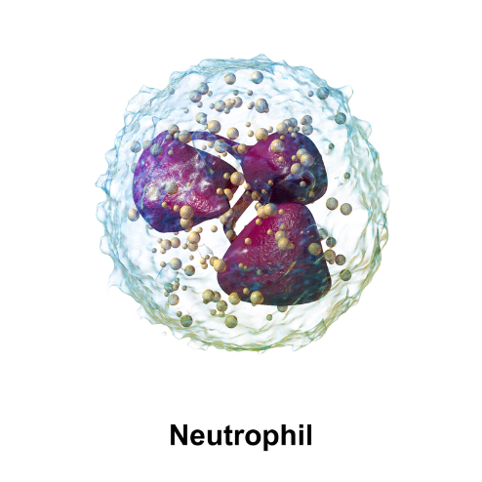
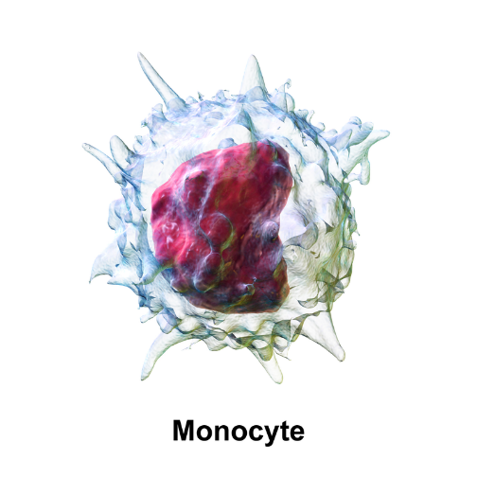
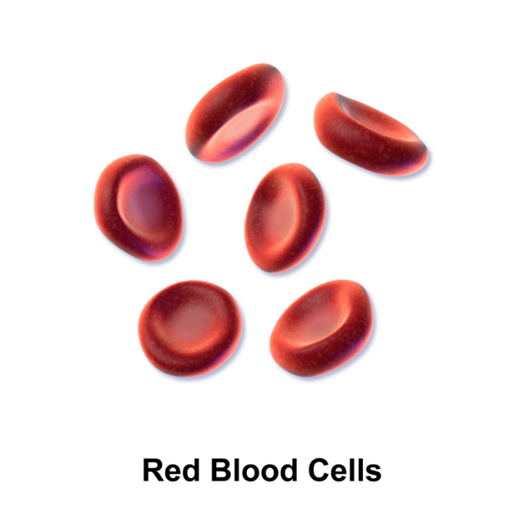
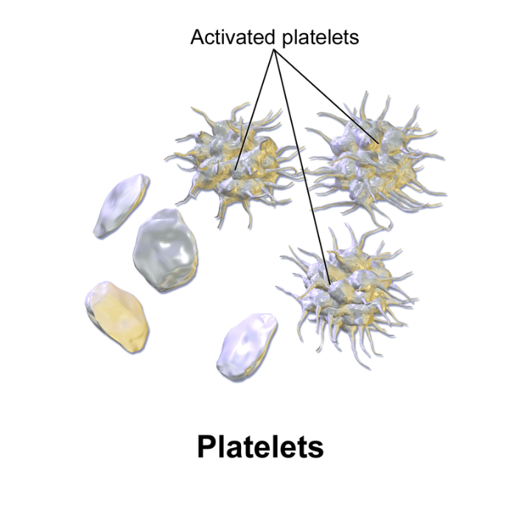
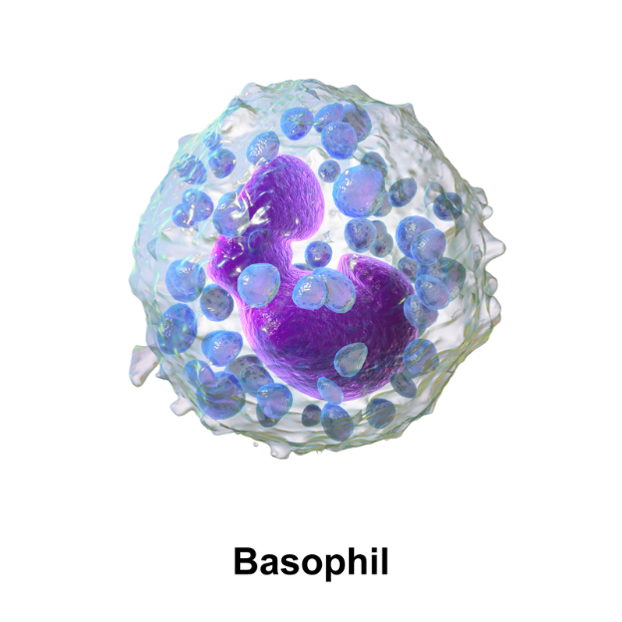
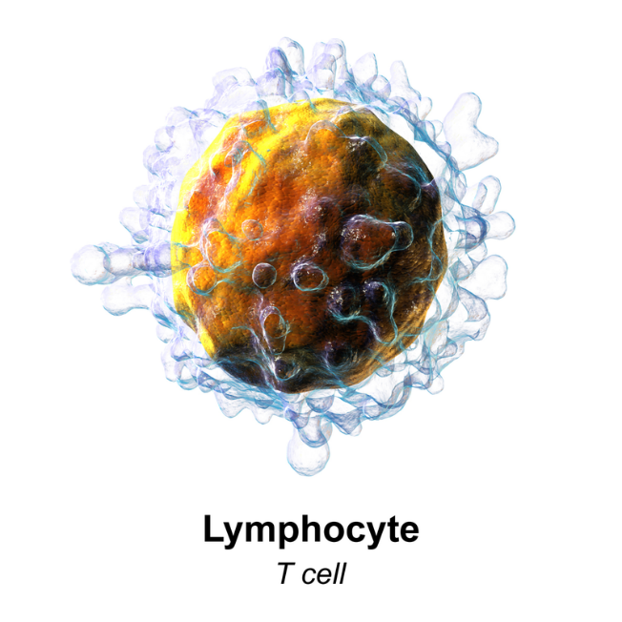
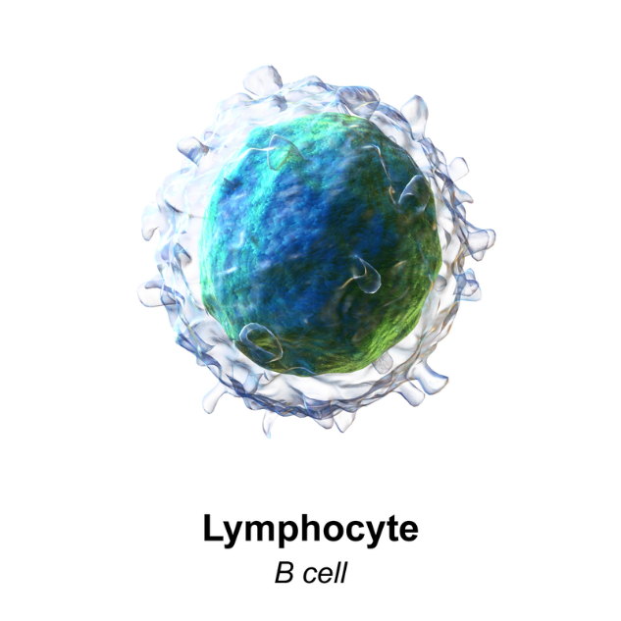
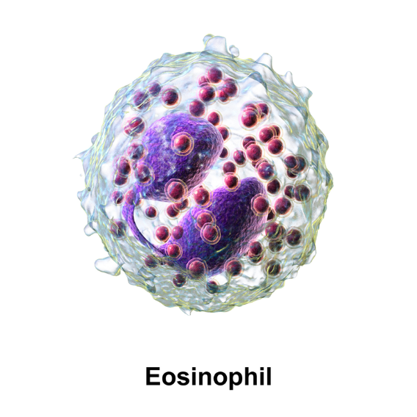


Slide 12
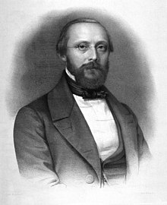
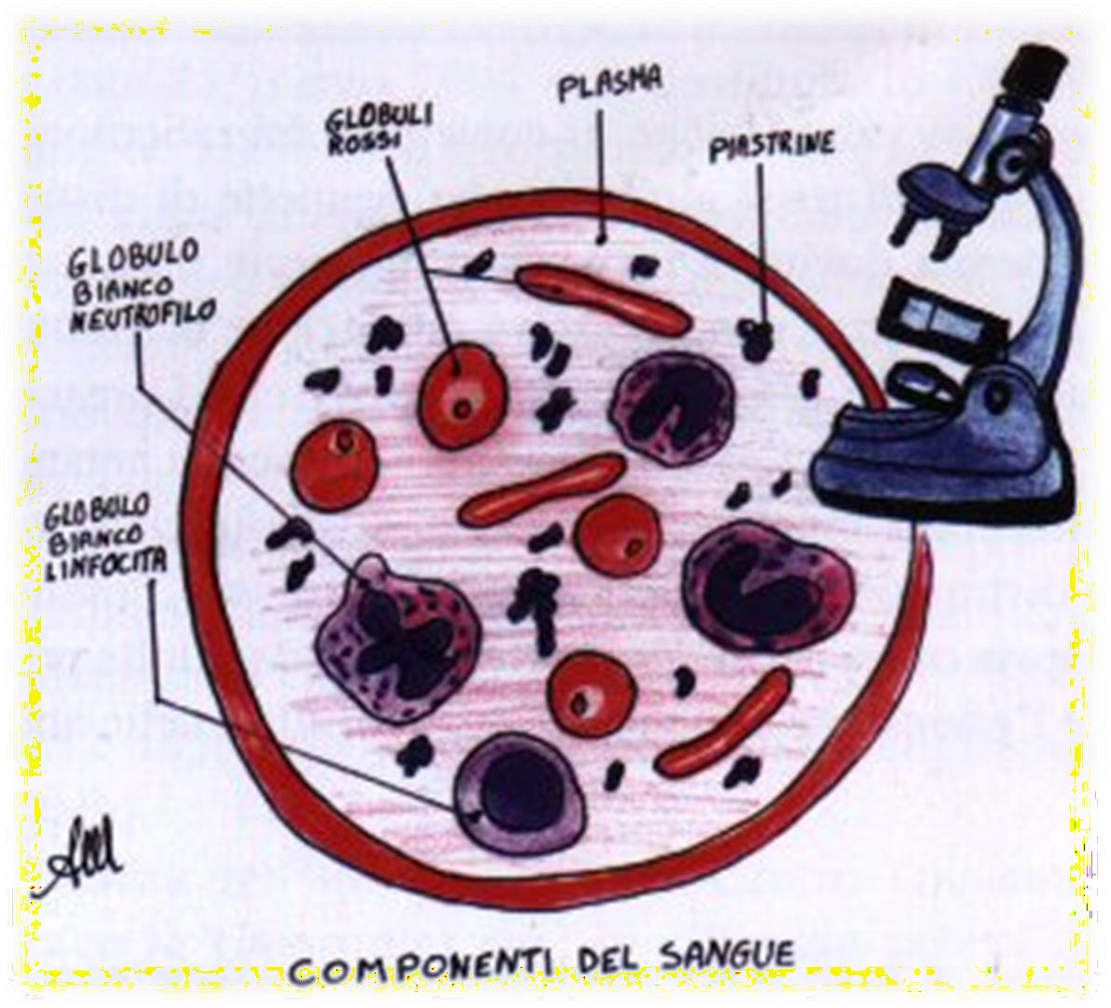
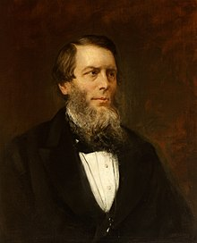
FORMULA LEUCOCITARIA
Nel 1845
Rudolf Virchow conia il termine leucemia
John Hughes Bennett conia il termine leucocitemia

Slide 13

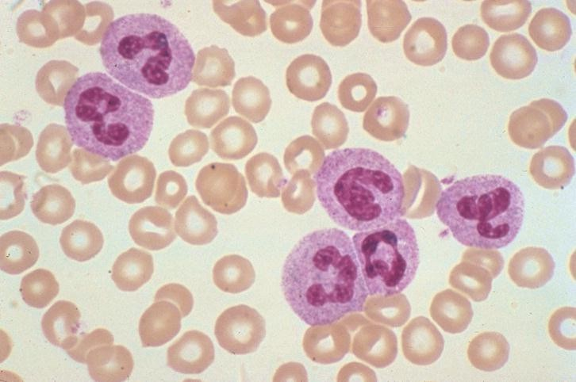
La scoperta
del microscopio ottico
e l’ utilizzo dei coloranti di anilina (1877) per il riconoscimento delle cellule del sangue periferico ha dato inizio all’era morfologica dell’ematologia.

Slide 14
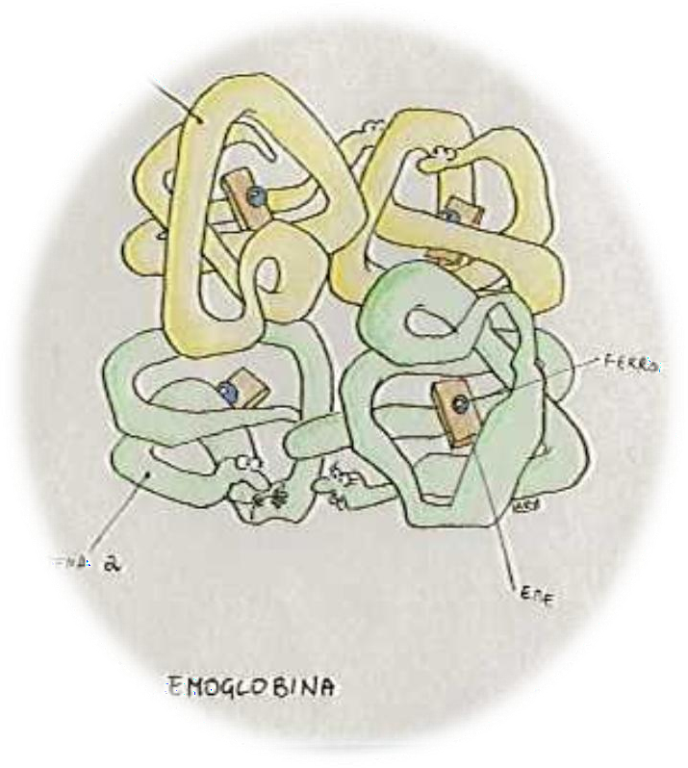
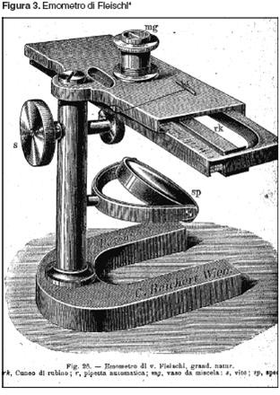
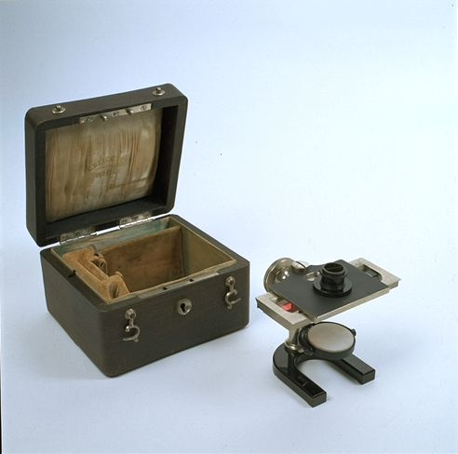
Dosaggio dell’emoglobina (1880)
Emometro di Gower e Fleischi
1906 Fliesch e Miescher

Slide 15
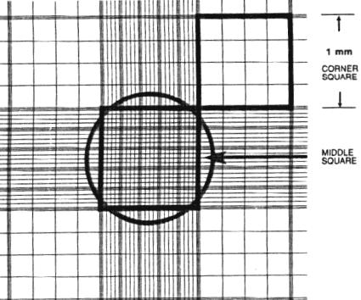
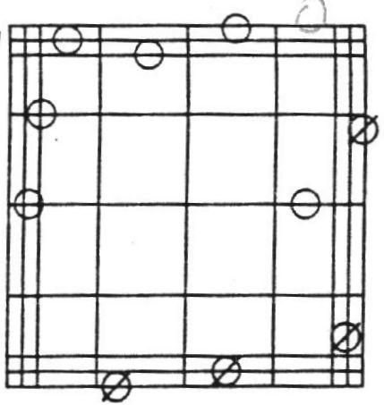

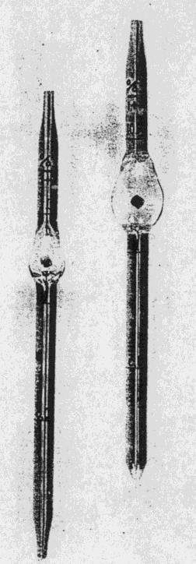

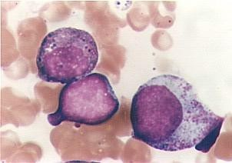
Strumenti diagnostici del laboratorio di ematologia agli inizi del secolo scorso
Camera di Burker
Camera di Burker-Bright line
Camera di Thoma
Camera di Thoma-Bright line
Camera di Burker-Turk
Camera di Neubauer
Pipetta di Thoma-Zeiss

Slide 16
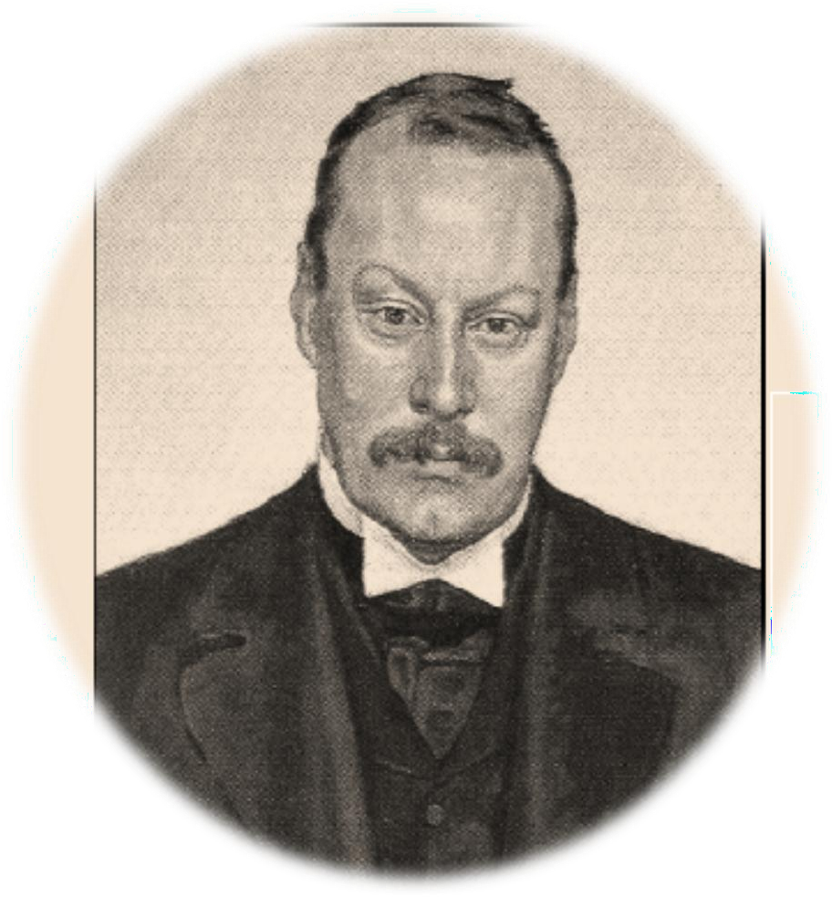
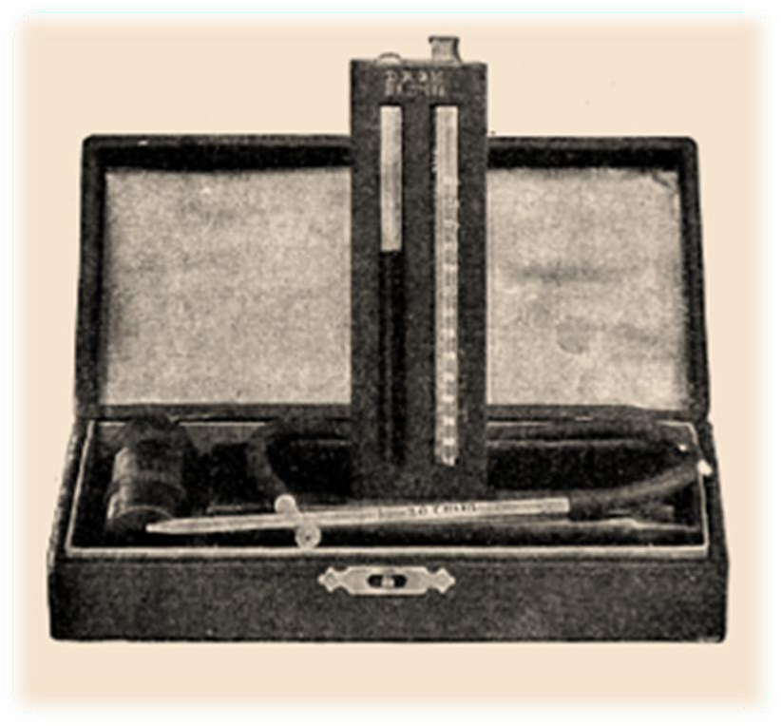
EMOGLOBINOMETRO DI HERMANN SAHLI (1902)

Slide 17

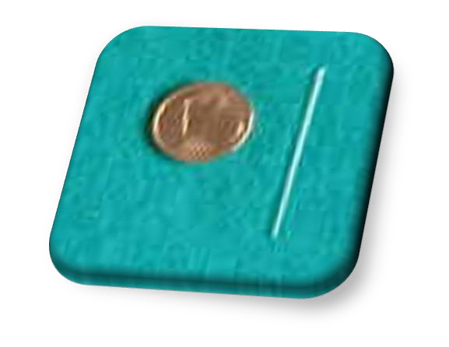
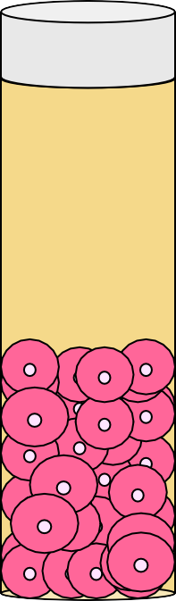
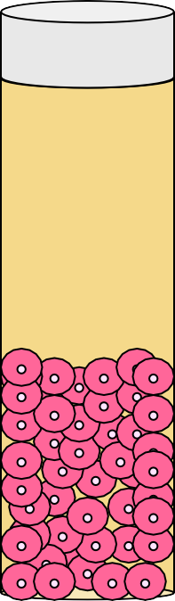
Nel 1930, Maxwell Wintrobe standardizza la
procedura per l’esecuzione dell’EMATOCRITO
Per ematocrito si intende il volume compresso (PCV:packed cell volume) occupato dai globuli rossi rispetto al volume totale di sangue.
Si esprime in percentuale (Ht %) ed è in funzione del numero e del volume
dei Globuli Rossi

Slide 18
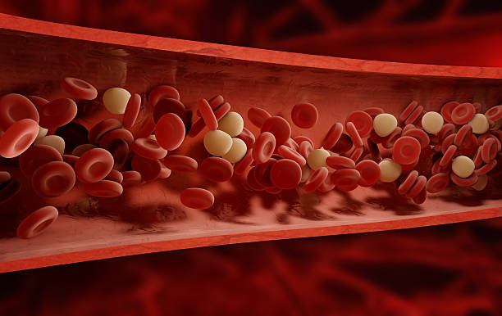

L’epoca moderna

Slide 19
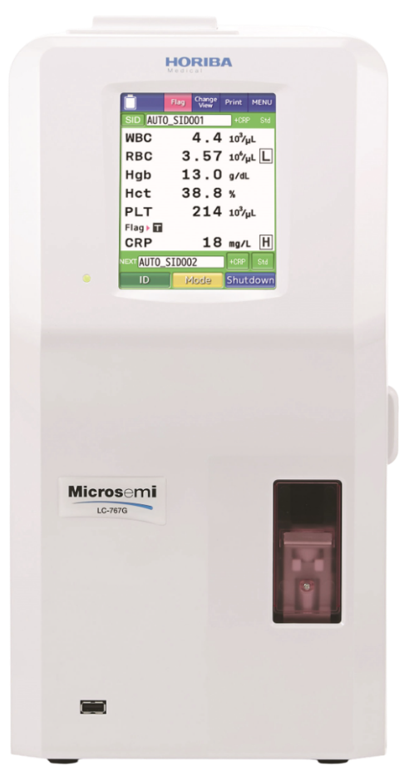
Quali sono le tecnologie di misura degli analizzatori ematologici?
Analizzatore ematologico con metodo ad impedenza

Slide 20
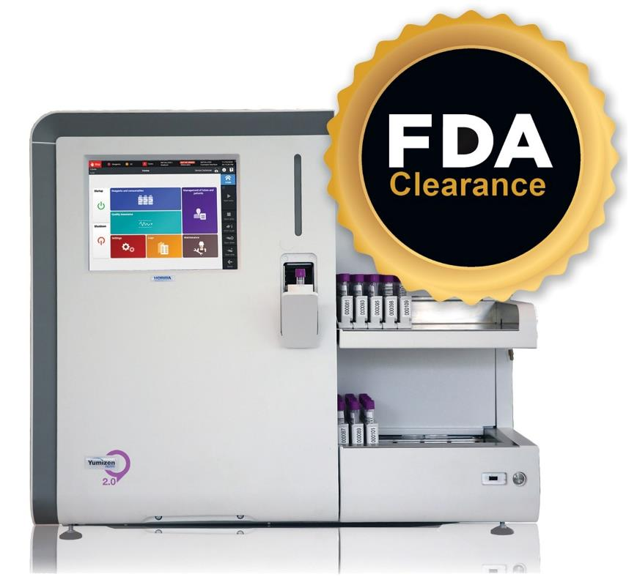
Quali sono le tecnologie di misura degli analizzatori ematologici?
Analizzatore ematologico con metodo a citometria a flusso, impedenza e fluorescenza con diffrazione laser

Slide 21
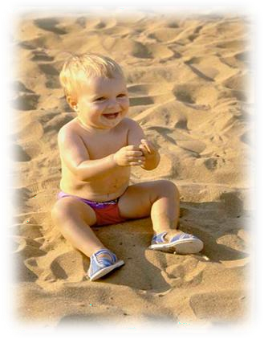
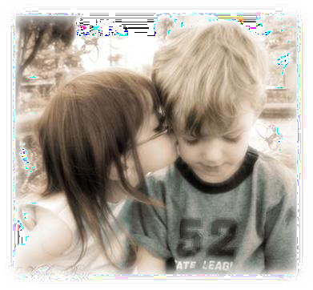
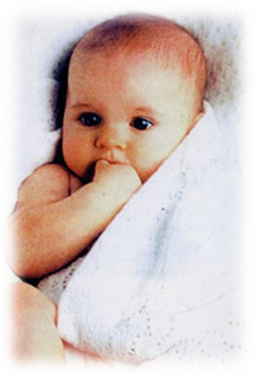

Una corretta interpretazione dei dati forniti dall’ esame emocromocitometrico deve tener conto delle variazioni proprie delle varie età, dal periodo neonatale all’adolescenza.

Slide 22

Per una esatta diagnosi è necessaria una corretta lettura dell’esame emocromocitometrico e cioè :
-conoscere l’esatto significato delle sigle.
-Confrontare i dati numerici con i valori normali per sesso ed età.
-Essere consapevoli di possibili “falsi” e dirimere i dubbi con l’aiuto del morfologo.
Ricordarsi che il punto di partenza è sempre il paziente con la sua storia e la sua clinica.

Slide 23
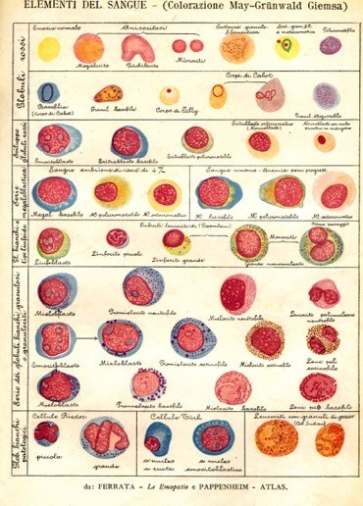
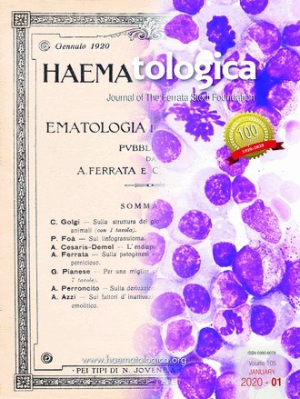
In Ematologia la Morfologia è la base per costruire i corretti percorsi diagnostici dal 1920…………….Oggi solo nei casi selezionati !!!

Slide 24
